Slide 1
Proyecto de Plataforma Web
Reserva de paquetes turísticos.
[Base de Datos y Programación Web / Etapa 1 / 27-09-2021]
Integrantes:
- Bastián Contreras
- Ashly Mazuela
- Javier Garín

Slide 2
ÍNDICE
Introducción
Solución Diseñada
Mockups
Back-End
Testeo
Conclusión

Slide 3


INTRODUCCIÓN
La problemática presentada es:

Slide 4
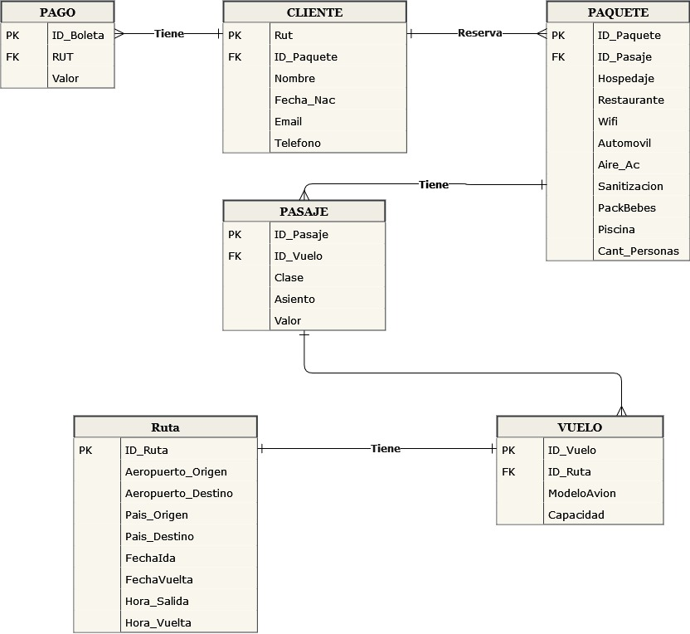
SOLUCIÓN DISEÑADA
Modelo de Base de Datos relacional:

Slide 5
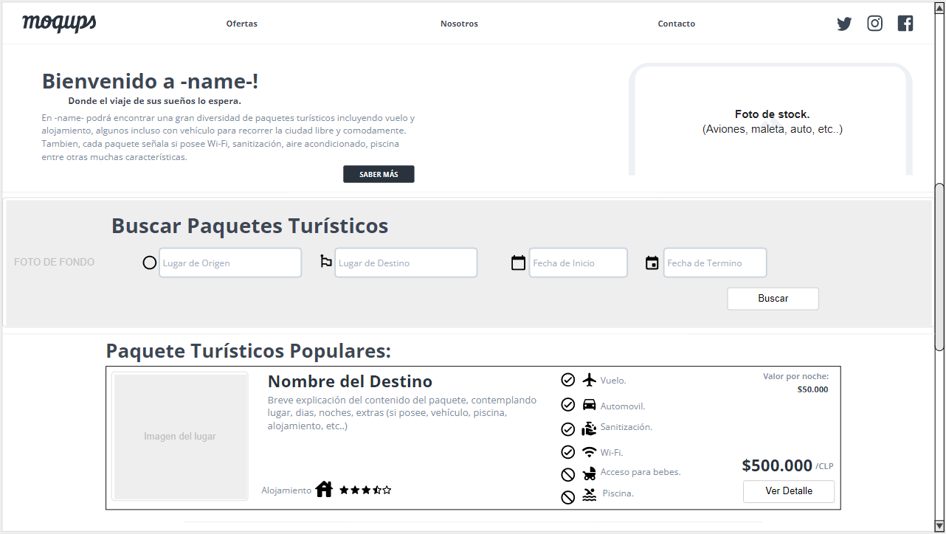
MOCKUPS
Front-End:

Slide 6
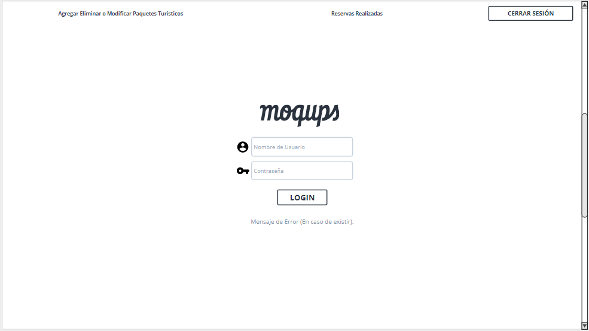
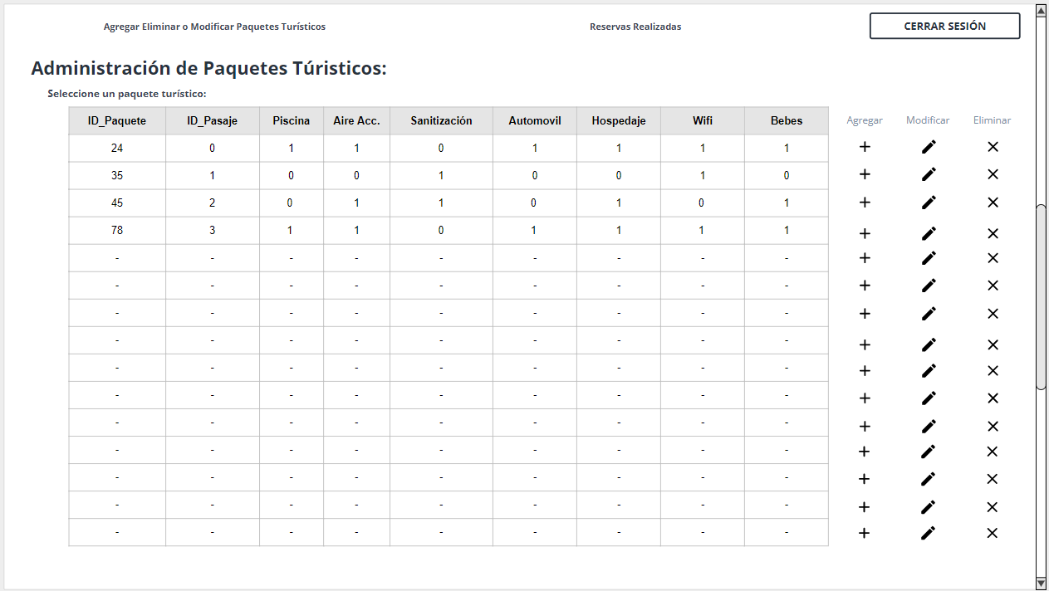
MOCKUPS
Back-End:

Slide 7
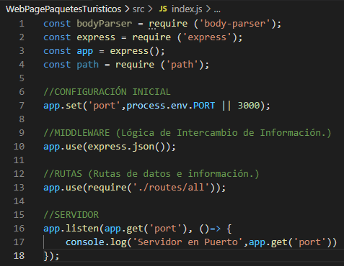
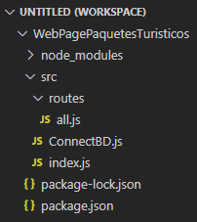
BACK-END
Fotos de las carpetas y el código.

Slide 8
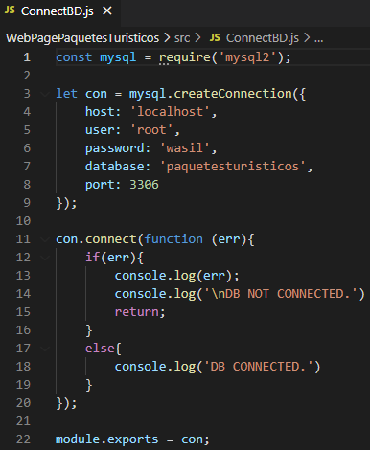
TESTEO
Conexión a la BD:

Slide 9
Consultas:
ALTER
1.- Agrega la columna ‘Rut’ a la tabla ‘TablaGenerica’.
2.- Convierte ‘Rut’ en llave primaria.
SELECT with JOIN
1.- Selecciona datos del cliente donde el valor del pago sea mayor a $600.000.
2.- Obtenemos las rutas y su respectivo avión utilizado.
Se presentan a continuación las consultas en lenguaje SQL.

Slide 10
Consultas:
UPDATE
1.- Actualizamos el nombre genérico del aeropuerto al real.
2.- Actualizamos los modelos de avión.
INSERT
1.- Insertamos una nueva ruta.
2.- Insertamos un nuevo vuelo.
3.- Insertamos un nuevo pasaje.
Se presentan a continuación las consultas en lenguaje SQL.

Slide 11
Consultas:
DELETE
1.- Eliminamos el pasaje anteriormente creado.
2.- Eliminamos el vuelo anteriormente creado.
DROP
1.- Eliminamos la tabla genérica creada.
Se presentan a continuación las consultas en lenguaje SQL.

Slide 12
CONCLUSIÓN

